Slide 1
Chapter 02. 처음 만드는 안드로이드 애플리케이션

Slide 2
안드로이드 애플리케이션의 기본적인 작성법을 익힌다.
AVD의 명칭을 파악한다.
안드로이드 프로젝트의 구성을 파악한다.

Slide 3
01 처음 만드는 Hello Android 프로그램
02 AVD의 명칭과 사용법
03 완전한 기능의 안드로이드 애플리케이션 작성
04 안드로이드 프로젝트의 구성

Slide 4
01
처음 만드는 Hello Android 프로그램

Slide 5
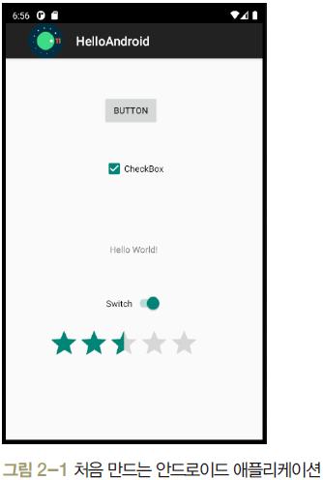
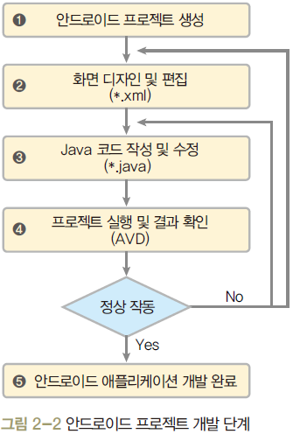
1. 처음 만드는 Hello Android 프로그램
첫 번째로 만들어볼 안드로이드 애플리케이션

Slide 6
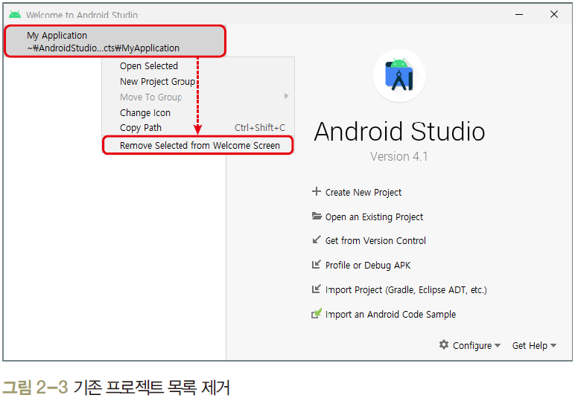
1. 처음 만드는 Hello Android 프로그램
실습 2-1 첫 응용 프로그램 작성하기
1. 안드로이드 프로젝트 생성
(1) Android Studio 실행
(2) 기존에 사용한 프로젝트 삭제
초기 창 왼쪽의 프로젝트 목록에서 마우스 오른쪽 버튼 클릭하고 [Remove Selected from Welcome Screen] 선택하여 제거

Slide 7
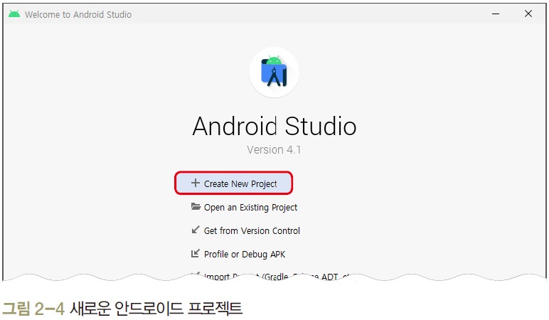
1. 처음 만드는 Hello Android 프로그램
실습 2-1 첫 응용 프로그램 작성하기
1. 안드로이드 프로젝트 생성
(3) 초기 창에서 [Create new Project] 클릭

Slide 8
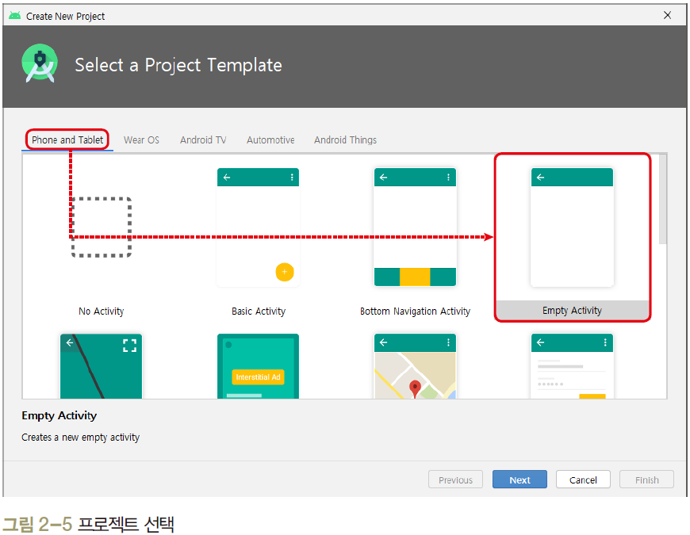
1. 처음 만드는 Hello Android 프로그램
실습 2-1 첫 응용 프로그램 작성하기
1. 안드로이드 프로젝트 생성
(4) [Select a Project Template]에서 생성할 프로젝트 종류 선택
[Phone and Tablet] – ‘Empty Activity’ 선택하고 <Next> 선택

Slide 9
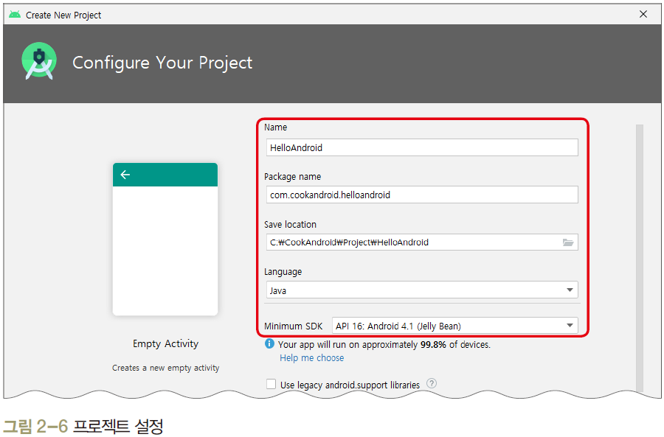
1. 처음 만드는 Hello Android 프로그램
실습 2-1 첫 응용 프로그램 작성하기
1. 안드로이드 프로젝트 생성
(5) [Configure your project] : 프로젝트에 대한 정보를 입력하거나 선택
Name – 프로젝트 이름, 대문자로 시작하는 것이 좋다.
Package name – 도메인 이름과 애플리케이션 이름을 이어서 만듦
Save location – 프로젝트가 저장될 폴더를 지정(한글은 안 됨)
Language – 사용할 언어
Minimum SDK – 앱이 작동하는 최하 버전

Slide 10
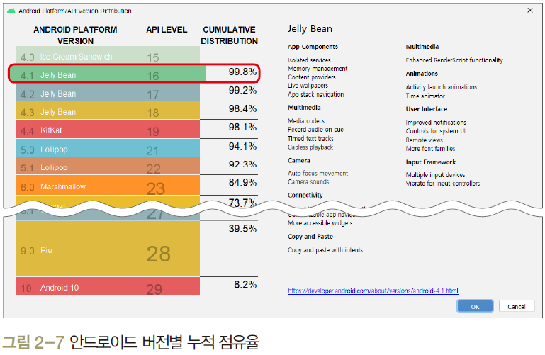
1. 처음 만드는 Hello Android 프로그램
실습 2-1 첫 응용 프로그램 작성하기
1. 안드로이드 프로젝트 생성
(6) 2개 항목이 내부적으로 추가되어 있음(설정 중에는 생략)
Activity Name – 기본 소스인 Java 파일 이름으로 지정
Layout Name – 기본 화면인 XML 파일 이름으로 지정
Android 버전별 누적 점유율

Slide 11
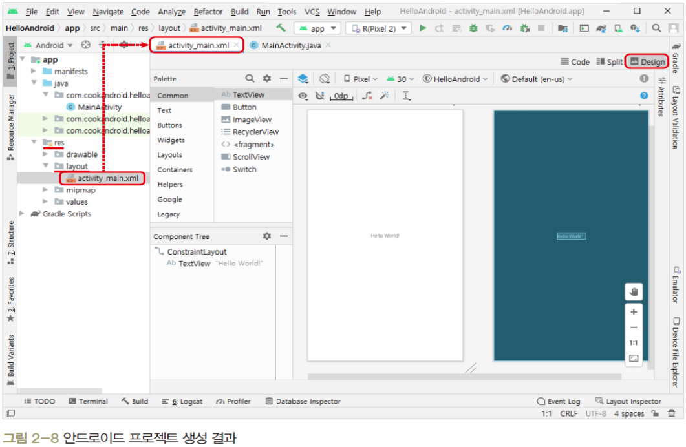
1. 처음 만드는 Hello Android 프로그램
실습 2-1 첫 응용 프로그램 작성하기
1. 안드로이드 프로젝트 생성
(7) 안드로이드 프로젝트 생성 화면

Slide 12
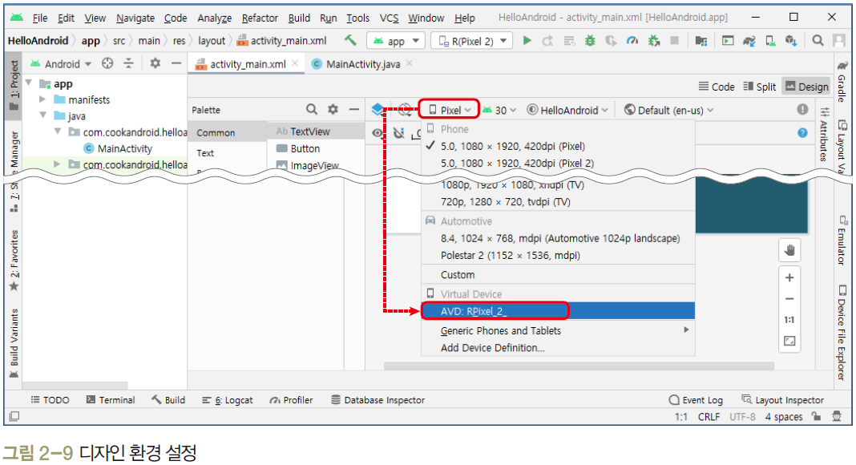
1. 처음 만드는 Hello Android 프로그램
실습 2-1 첫 응용 프로그램 작성하기
2. 화면 디자인 및 편집
(8) 가상 AVD와 화면을 동일하게 설정하기
‘Pixel’ 클릭 – ‘AVD: R_Pixel_2_’ 선택 (생략 가능)

Slide 13
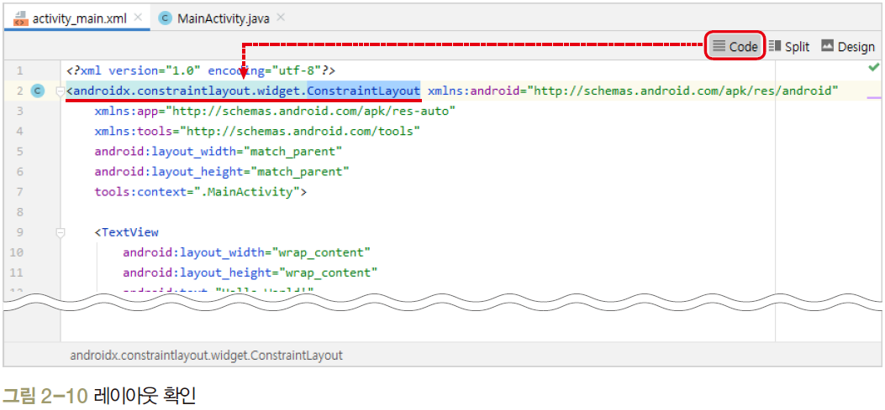
1. 처음 만드는 Hello Android 프로그램
실습 2-1 첫 응용 프로그램 작성하기
2. 화면 디자인 및 편집
(9) 자동으로 생성되는 레이아웃은 ConstraintLayout임
오른쪽 위의 [Code] 탭을 클릭하여 확인하기

Slide 14
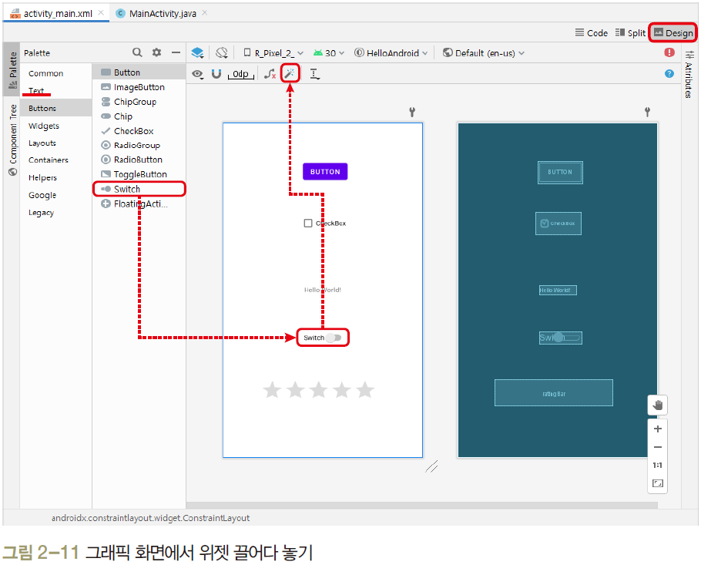
1. 처음 만드는 Hello Android 프로그램
실습 2-1 첫 응용 프로그램 작성하기
2. 화면 디자인 및 편집
(10) 다시 오른쪽 위의 [Design] 탭 클릭하여 왼쪽 [Widgets]에서 몇 개를 오른쪽에 옮김
각 위젯을 선택한 후 [Infer Constraints] 아이콘 클릭
오른쪽 아래의 확대/축소 아이콘으로 화면 크기 조절 가능

Slide 15
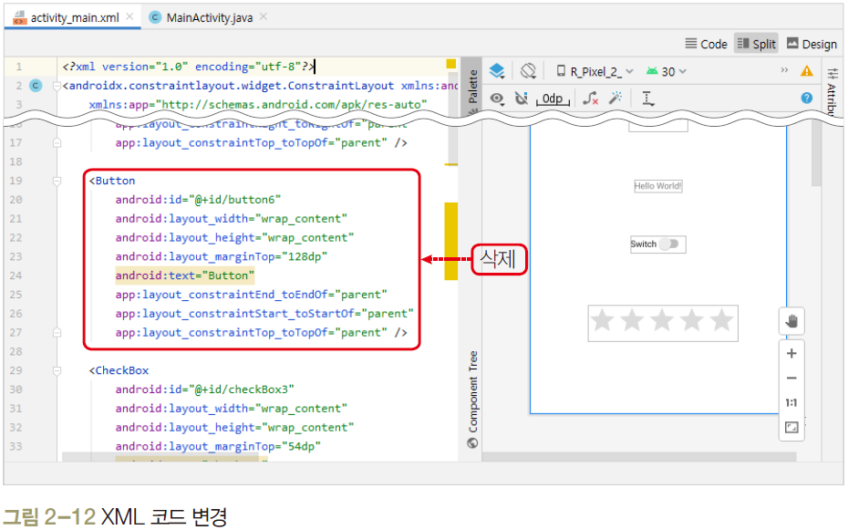
1. 처음 만드는 Hello Android 프로그램
실습 2-1 첫 응용 프로그램 작성하기
2. 화면 디자인 및 편집
(11) 오른쪽 위의 [Split] 탭을 클릭하면 화면에 XML 코드와 미리보기가 표시됨
추가된 적당한 위젯 코드 하나 삭제 (이 실습에서는 Button 삭제)

Slide 16
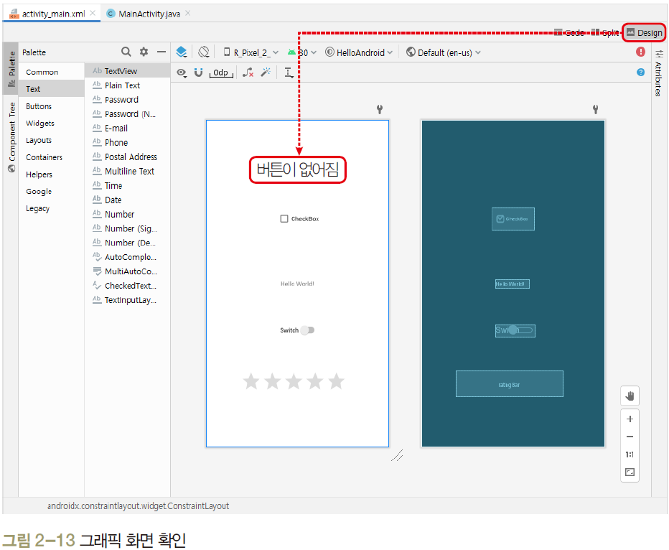
1. 처음 만드는 Hello Android 프로그램
실습 2-1 첫 응용 프로그램 작성하기
2. 화면 디자인 및 편집
(12) 다시 [Design] 탭 클릭
방금 삭제한 코드(버튼)가 화면에서도 삭제됨을 확인
[File]-[Save All] 클릭하여 변경사항 저장

Slide 17
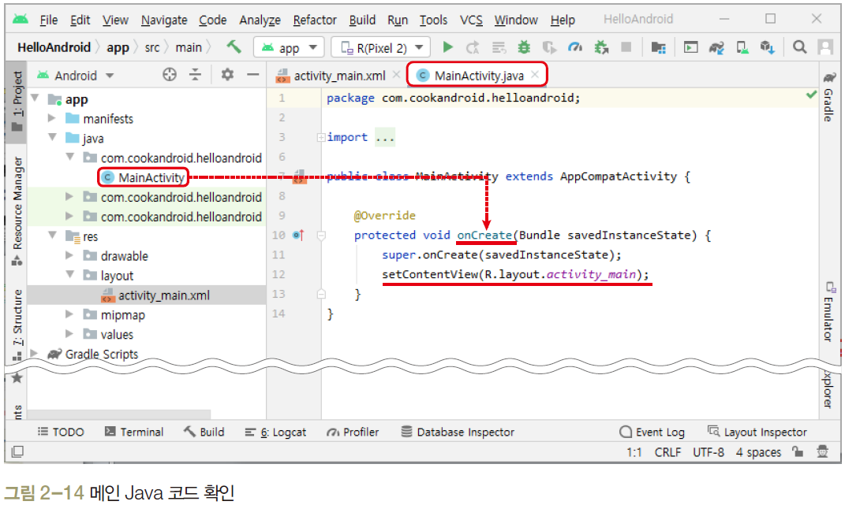
1. 처음 만드는 Hello Android 프로그램
실습 2-1 첫 응용 프로그램 작성하기
3. Java 코드 작성 및 수정
(13) 왼쪽 Project Tree의 [java]-[com.cookandroid.helloandroid]-[MainActivity] 더블클릭 혹은 위쪽 [MainActivity.java] 탭 클릭

Slide 18
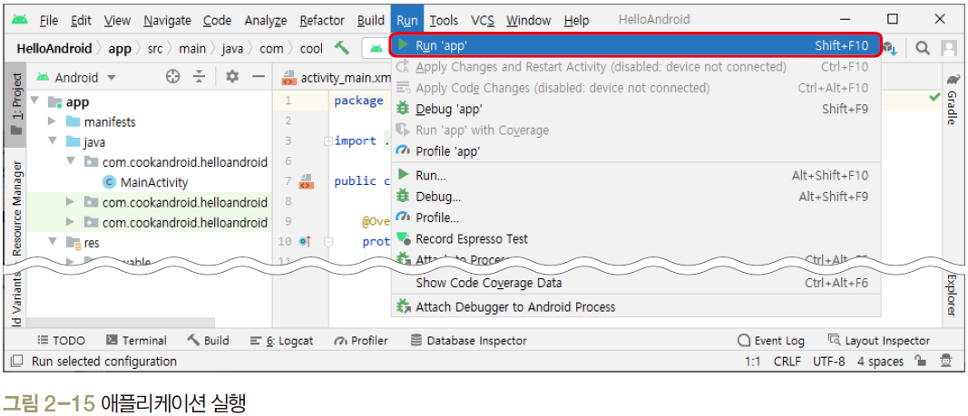
1. 처음 만드는 Hello Android 프로그램
실습 2-1 첫 응용 프로그램 작성하기
4. 프로젝트 실행 및 결과 확인
(14) 메뉴의 [Run As]-[Run ‘app’]을 선택 혹은 [Run ‘app’] 아이콘 클릭

Slide 19
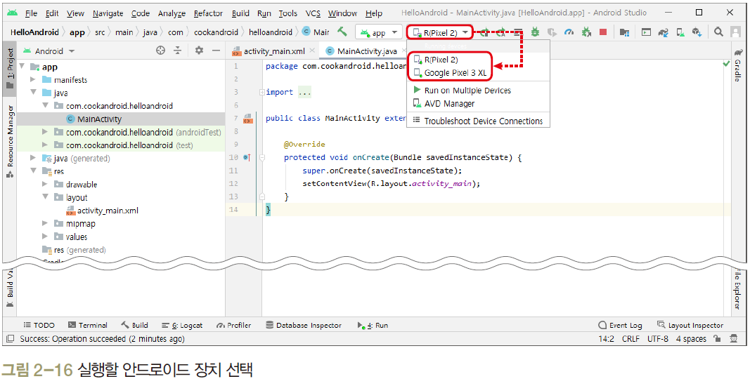
1. 처음 만드는 Hello Android 프로그램
실습 2-1 첫 응용 프로그램 작성하기
4. 프로젝트 실행 및 결과 확인
(15) AVD가 여러 개이거나 스마트폰이 연결된 경우
먼저 작동할 장치를 상단 중앙 툴바에서 선택

Slide 20
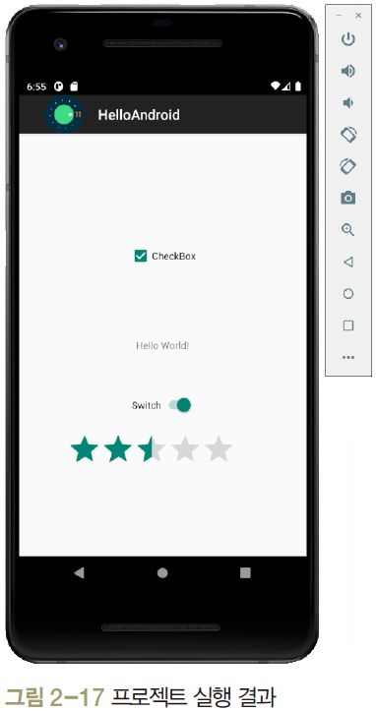
1. 처음 만드는 Hello Android 프로그램
실습 2-1 첫 응용 프로그램 작성하기
4. 프로젝트 실행 및 결과 확인
(16) 실행 결과 화면 확인

Slide 21
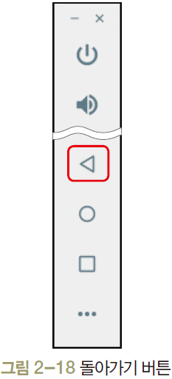
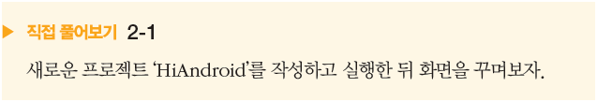
1. 처음 만드는 Hello Android 프로그램
실습 2-1 첫 응용 프로그램 작성하기
4. 프로젝트 실행 및 결과 확인
(17) AVD의 초기화면으로 돌아가기
오른쪽 키패드의 돌아가기 버튼 클릭
AVD 아래의 맨 왼쪽 버튼(◀)을 클릭

Slide 22
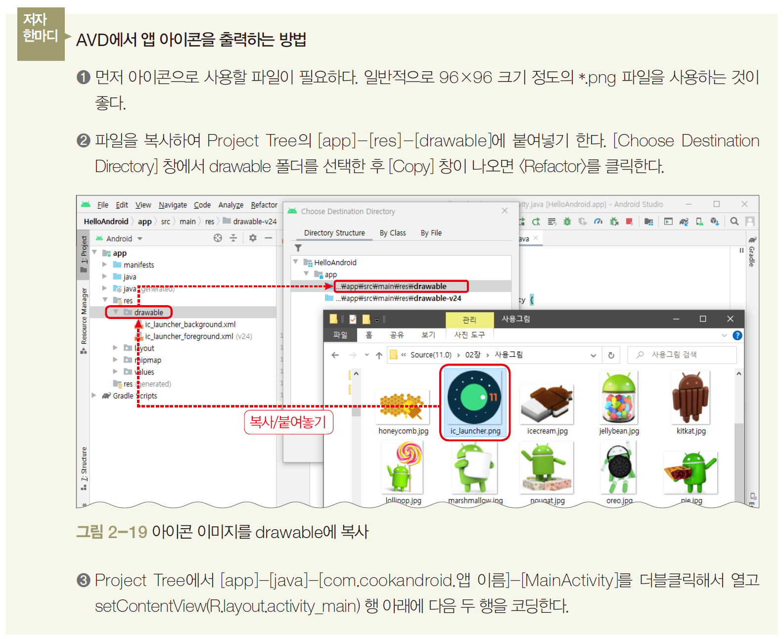
1. 처음 만드는 Hello Android 프로그램

Slide 23
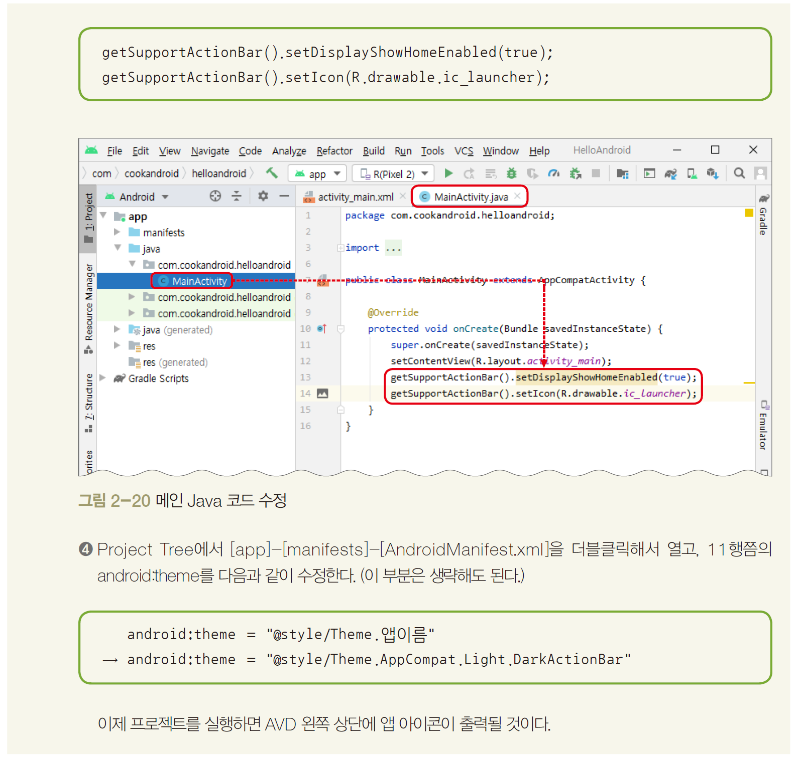
1. 처음 만드는 Hello Android 프로그램

Slide 24
02
AVD의 명칭과 사용법

Slide 25
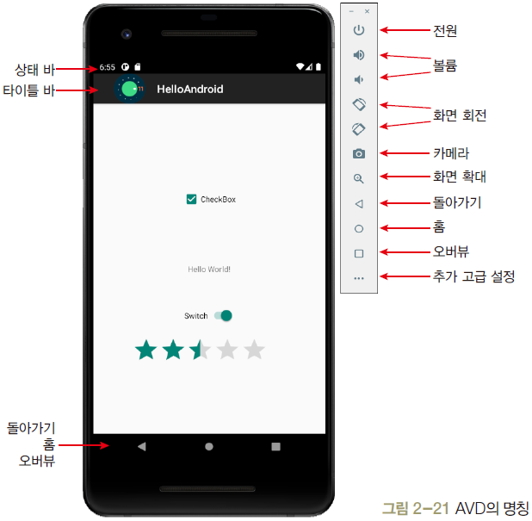
1. AVD의 명칭
AVD의 기본적인 명칭

Slide 26
1. AVD의 명칭
AVD의 기본적인 명칭
돌아가기(Back) 버튼 : 키보드 [Ctrl]+[Back Space]와 동일한 기능
홈(Home) 버튼 : 키보드 [Ctrl]+[H]와 동일한 기능
오버뷰(Overview) 버튼 : 실행 중인 앱이 보이고, 전환 혹은 종료 가능
상태 바(Status Bar] : 3G 수신율, 배터리 상태, 시간 등 나타냄
타이틀 바(Title Bar) : 안드로이드 프로젝트 이름 나타냄

Slide 27
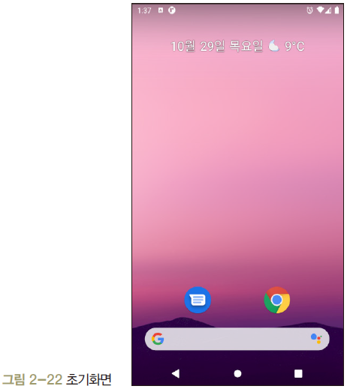
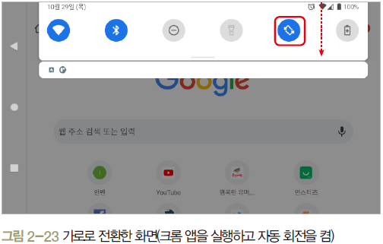
2. AVD 사용법
실습 2-2 AVD 사용법 알아보기
화면 전환
(1) AVD를 초기화면 상태로 두고 초기화면이 아니라면 홈버튼 클릭
(2) AVD 화면의 가로·세로 전환
가로 전환 : <Ctrl>+<←>
세로 전환 : <Ctrl>+<→>
<Ctrl>+<←>
<Ctrl>+<→>

Slide 28

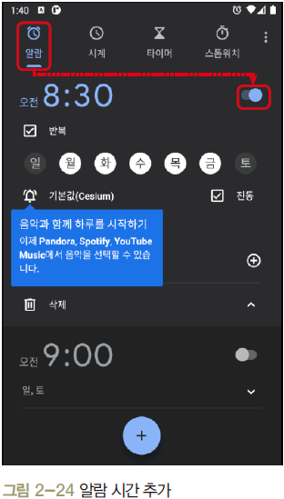
2. AVD 사용법
실습 2-2 AVD 사용법 알아보기
알람 추가
(1) [애플리케이션] 화면 – 시계 버튼 클릭
(2) < > 클릭 – 알람 시간 추가

Slide 29
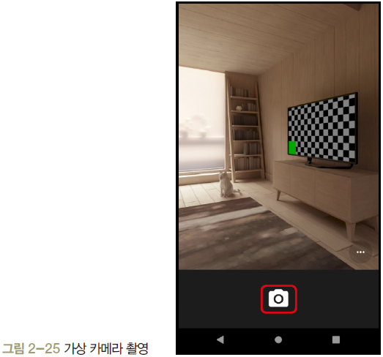
2. AVD 사용법
실습 2-2 AVD 사용법 알아보기
카메라와 갤러리
(1) 초기화면 – 위쪽 스와이프 – 카메라 버튼 클릭
사진 위치 기록 메시지 창 : <다음> 클릭
액세스 허용 여부 메시지 : <앱 사용 중에만 허용> 클릭
실제 카메라는 없지만 가상의 카메라 화면을 보여줌
셔터 버튼 클릭 : 가상 화면이 촬영됨

Slide 30
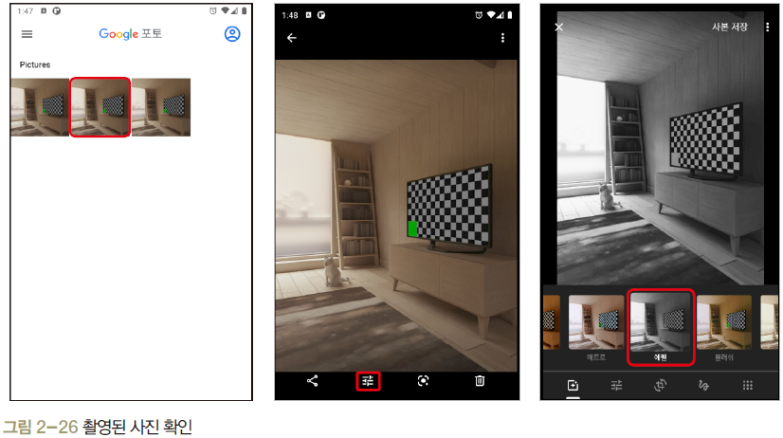
2. AVD 사용법
실습 2-2 AVD 사용법 알아보기
카메라와 갤러리
(2) 초기화면 – 위쪽 스와이프 – [포토] 클릭
돌아가기 버튼 클릭 : 조금 전에 촬영한 화면 보여줌
사진 편집/변경 및 삭제, 공유 등의 작업 가능

Slide 31
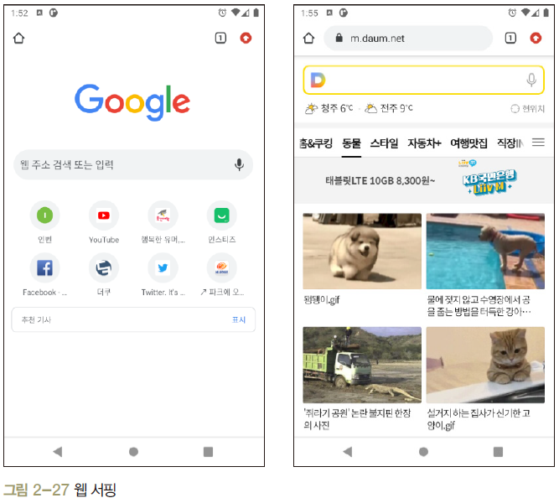
2. AVD 사용법
실습 2-2 AVD 사용법 알아보기
웹 브라우저
(1) 초기화면에서 크롬 버튼 클릭
(2) 구글 사이트에 접속하여 ‘웹 주소 검색 또는 입력’ 부분에 주소 입력하고 [Enter]입력

Slide 32
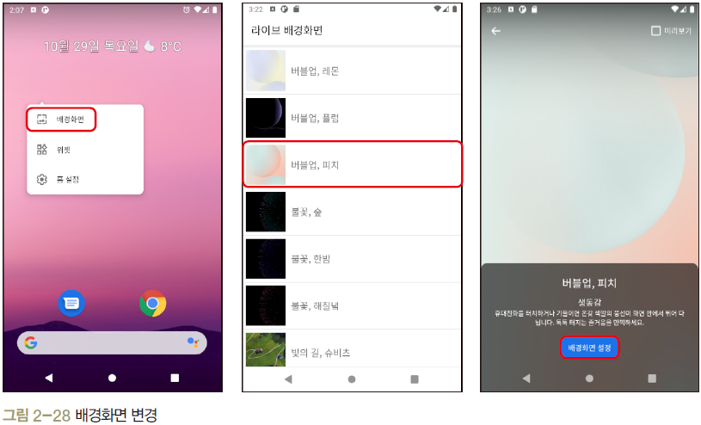
2. AVD 사용법
실습 2-2 AVD 사용법 알아보기
배경화면 변경
(1) 바탕화면을 몇 초 동안 누르고 [배경화면] 선택
(2) 그림 선택 – <배경화면 설정> 클릭 - <홈 화면 및 잠금 화면> 클릭

Slide 33
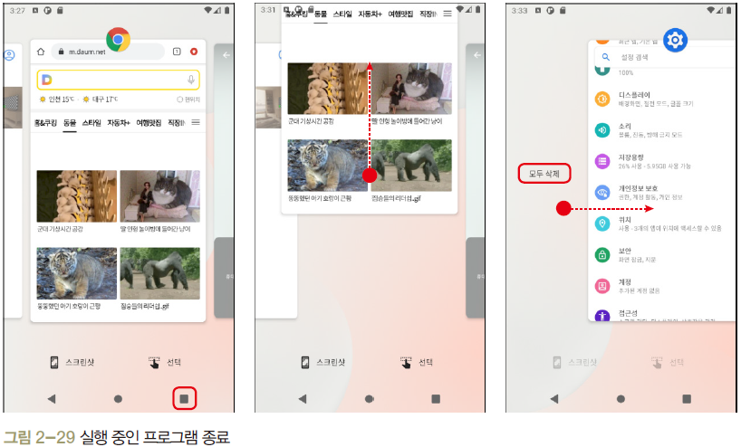
2. AVD 사용법
실습 2-2 AVD 사용법 알아보기
오버뷰 버튼
실행 중인 전체 앱을 보여주고 다시 앱을 화면 앞으로 가져오거나 종료하는 기능 수행

Slide 34
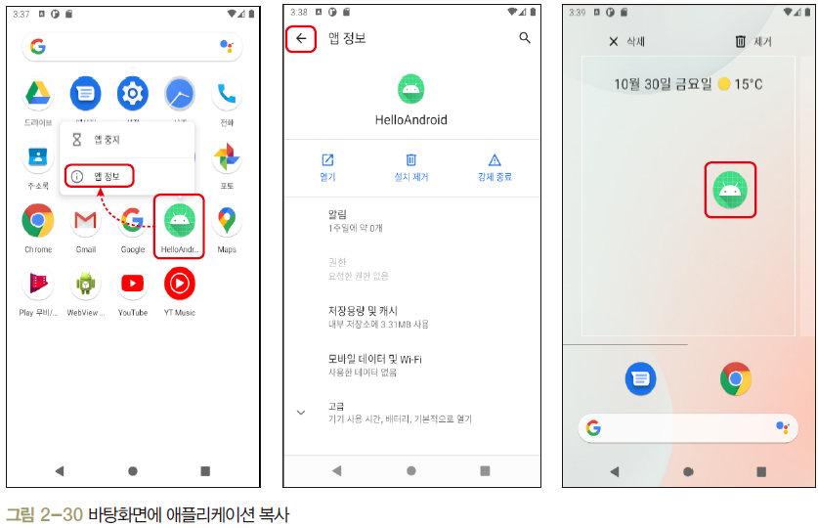
2. AVD 사용법
실습 2-2 AVD 사용법 알아보기
자주 사용하는 애플리케이션 바탕화면에 복사
(1) HelloAndroid 아이콘 몇 초 동안 누르기 - <앱 정보> 확인 가능
(2) 아이콘을 몇 초 동안 누르고 위로 움직여 바탕화면으로 복사

Slide 35
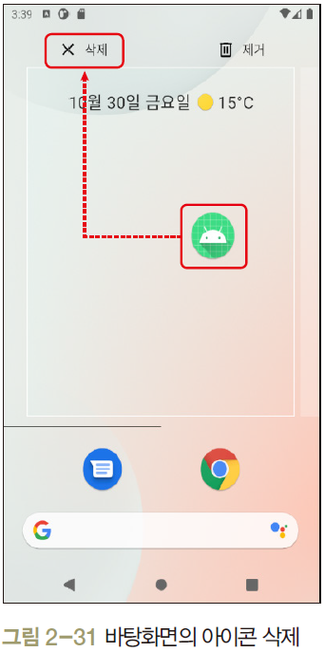
2. AVD 사용법
실습 2-2 AVD 사용법 알아보기
자주 사용하는 애플리케이션 바탕화면에 복사
(3) 바탕화면의 아이콘을 몇 초 동안 누르고– 상단의 <삭제>로 이동하여 아이콘 삭제
애플리케이션이 삭제되는 것은 아님

Slide 36
03
완전한 기능의 안드로이드 애플리케이션 작성

Slide 37
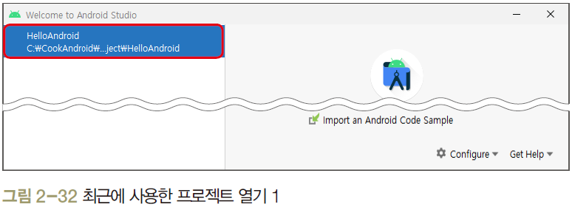
1. Android Studio 프로젝트 관리
실습 2-3 안드로이드 프로젝트 관리하기
프로젝트 닫기와 열기
(1) [File]-[Close Project]를 선택 : 프로젝트 닫음
왼쪽 Recent Project : 지금까지 작업한 프로젝트 목록
프로젝트 이름 클릭 : 다시 프로젝트 열림

Slide 38
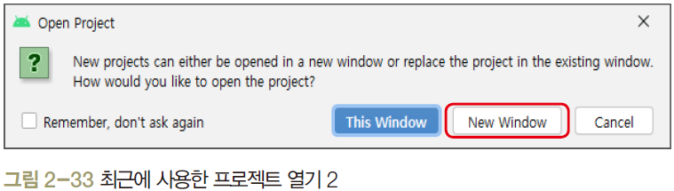
1. Android Studio 프로젝트 관리
실습 2-3 안드로이드 프로젝트 관리하기
프로젝트 닫기와 열기
(2) 여러 개의 프로젝트 열고 작업하기
[Open] 클릭 – 프로젝트 폴더 선택
<New Window> 클릭 : 새로운 창이 열려서 여러 개의 프로젝트 동시 작업 가능
(3) [File]-[Close Project] : 열린 창 모두 닫기

Slide 39
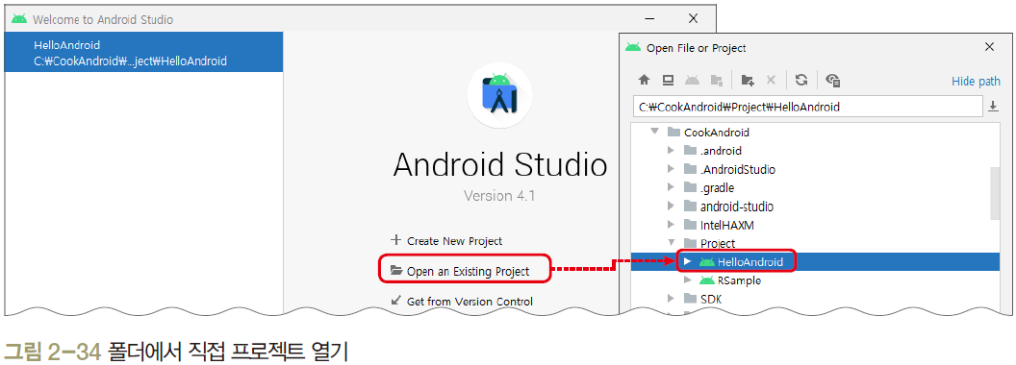
1. Android Studio 프로젝트 관리
실습 2-3 안드로이드 프로젝트 관리하기
프로젝트 닫기와 열기
(4) 폴더 검색하여 프로젝트 열기
[Open an Existing Project] 클릭 – 프로젝트가 저장된 폴더 지정

Slide 40
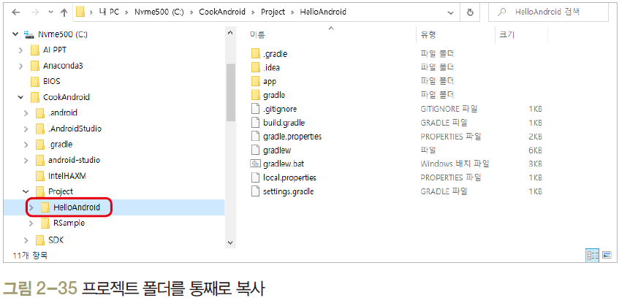
1. Android Studio 프로젝트 관리
실습 2-3 안드로이드 프로젝트 관리하기
Android Studio 프로젝트 내보내기/가져오기
내보내기/가져오기 기능이 따로 없음
프로젝트가 생성된 폴더를 통째로 복사하거나 압축하여 보내거나 가져오는 방식

Slide 41
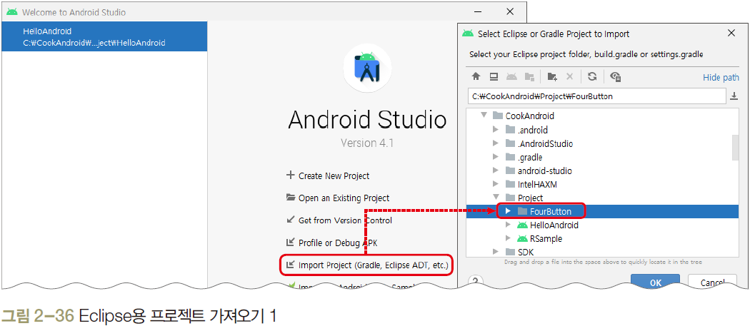
1. Android Studio 프로젝트 관리
실습 2-3 안드로이드 프로젝트 관리하기
Eclipse용 프로젝트 가져오기
(1) 초기화면 - [Import project (Gradle, Eclipse ADT, etc.)] 선택 - Eclipse에서 작성된 프로젝트 폴더 선택

Slide 42
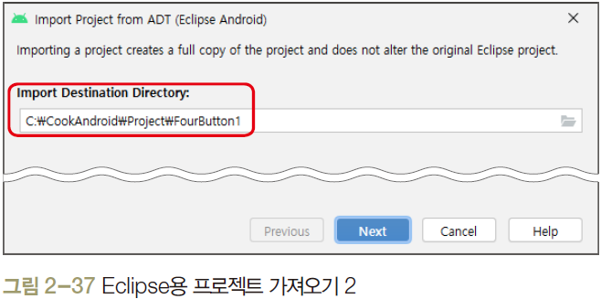
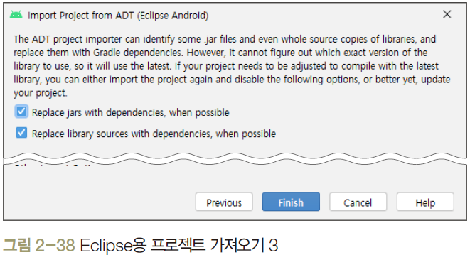
1. Android Studio 프로젝트 관리
실습 2-3 안드로이드 프로젝트 관리하기
Eclipse용 프로젝트 가져오기
(2) 가져올 폴더 지정 - <Next> 클릭
(3) 모두 체크된 상태 -<Finish> 클릭

Slide 43
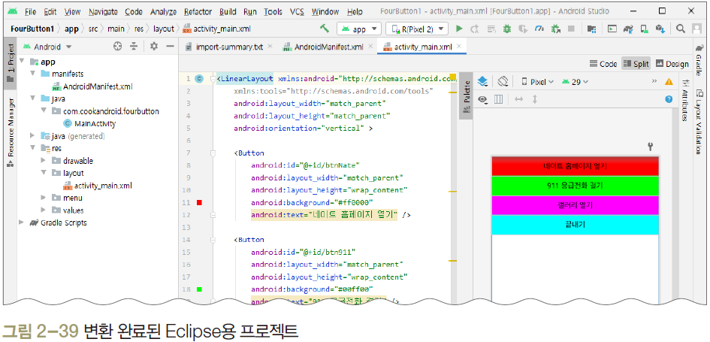
1. Android Studio 프로젝트 관리
실습 2-3 안드로이드 프로젝트 관리하기
Eclipse용 프로젝트 가져오기
(4) Android Studio에서 생성한 프로젝트와 같은 방법으로 사용

Slide 44
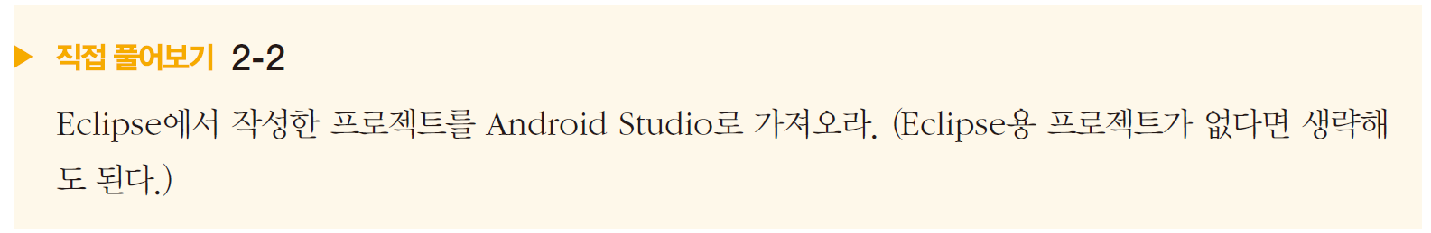
1. Android Studio 프로젝트 관리

Slide 45
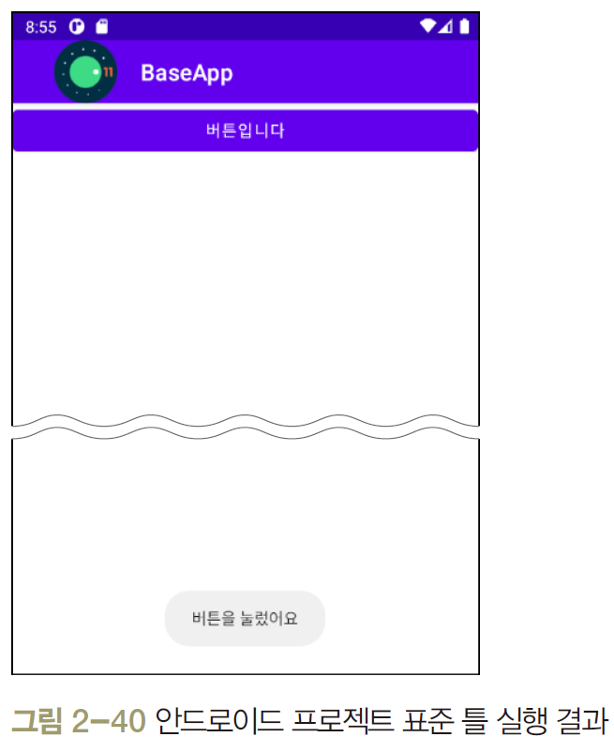
2. 안드로이드 프로젝트의 표준 틀
Android Project 사용법과 자동 완성 기능
화면 구성을 위한 XML 파일의 문법
Java 코드 코딩 방법
activity_main.xml 파일에 포홤된 위젯의 접근 방법
위젯의 이벤트 발생 시 작동하는 코드 작성법
R.java의 내용

Slide 46
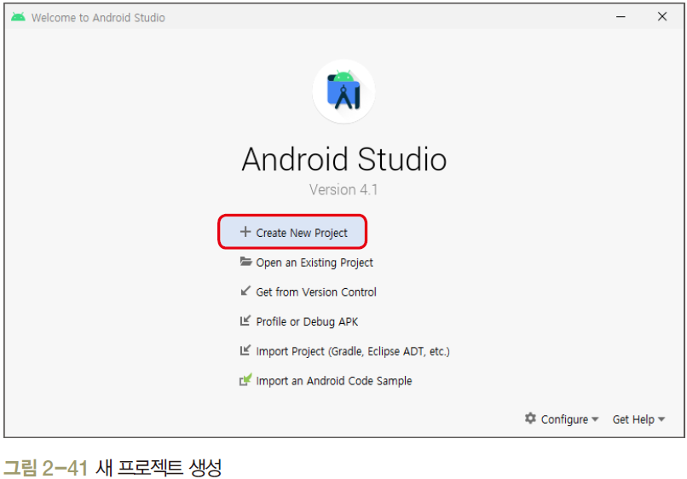
2. 안드로이드 프로젝트의 표준 틀
실습 2-4 기본적인 애플리케이션 작성하기
1 안드로이드 프로젝트 생성
(1) [File] – [New Project] 선택 혹은 [초기화면]의 [Create New Project] 클릭

Slide 47
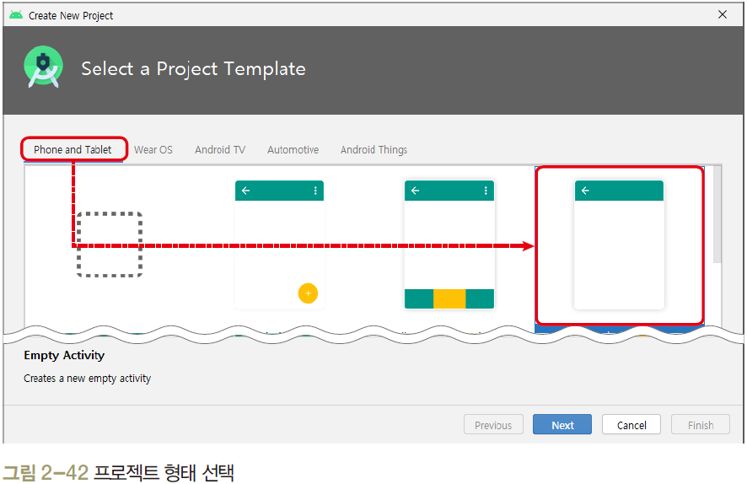
2. 안드로이드 프로젝트의 표준 틀
실습 2-4 기본적인 애플리케이션 작성하기
1 안드로이드 프로젝트 생성
(2) [Select a Project Template] – [Phone and Tablet] – [Empty Activity] 선택
Activity란 스마트폰 화면을 의미함

Slide 48
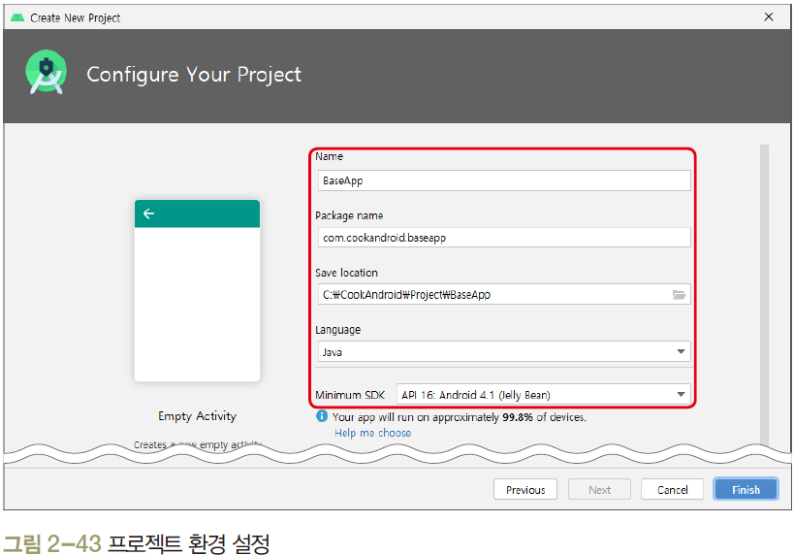
2. 안드로이드 프로젝트의 표준 틀
실습 2-4 기본적인 애플리케이션 작성하기
1 안드로이드 프로젝트 생성
(3) [Configure your project]에서 정보 입력
Name만 입력해도 나머지 자동 완성

Slide 49
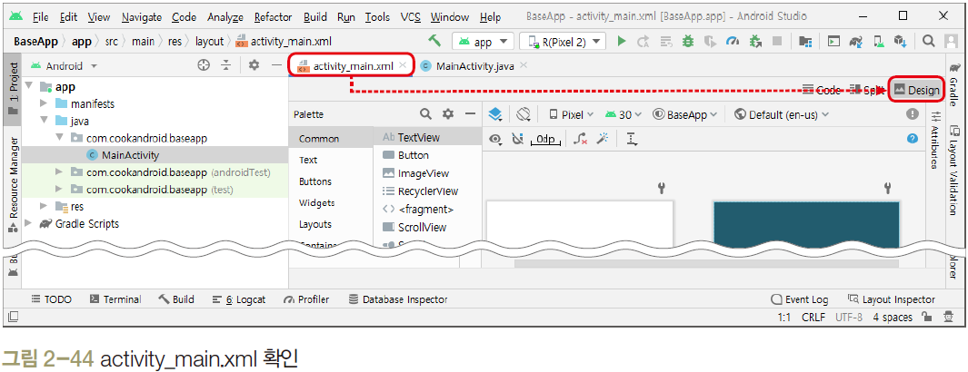
2. 안드로이드 프로젝트의 표준 틀
실습 2-4 기본적인 애플리케이션 작성하기
2 화면 디자인 및 편집
(1) Project Tree에서 [java]-[com.cookandroid.baseapp]-[MainActivity]가 기본적으로 열린 상태
(2) 상단의 [activity_main.xml] 클릭 – 오른쪽 위의 [Design] 탭 클릭

Slide 50
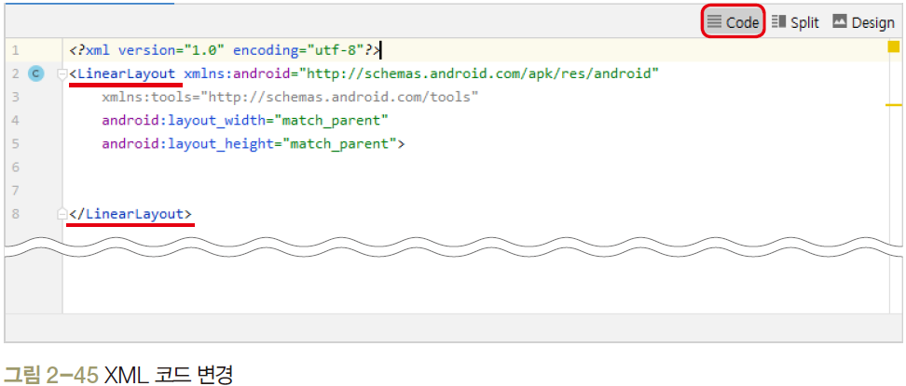
2. 안드로이드 프로젝트의 표준 틀
실습 2-4 기본적인 애플리케이션 작성하기
2 화면 디자인 및 편집
(3) 화면 오른쪽 위의 [Code] 탭 클릭 : XML 코드 확인
주로 XML 코드로 편집
프로젝트의 기본 레이아웃 : <LinearLayout>

Slide 51
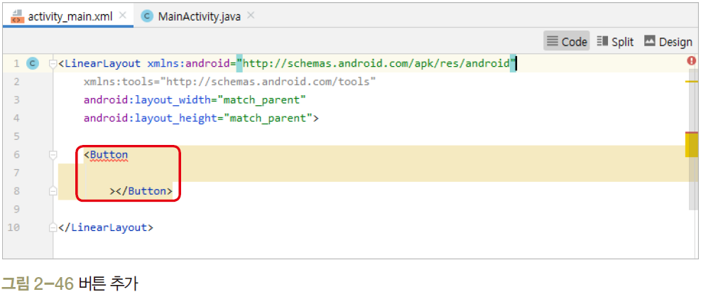
2. 안드로이드 프로젝트의 표준 틀
실습 2-4 기본적인 애플리케이션 작성하기
2 화면 디자인 및 편집
(4) <LinearLayout> … </LinearLayout> 사이에 버튼 추가
<Button> 입력

Slide 52
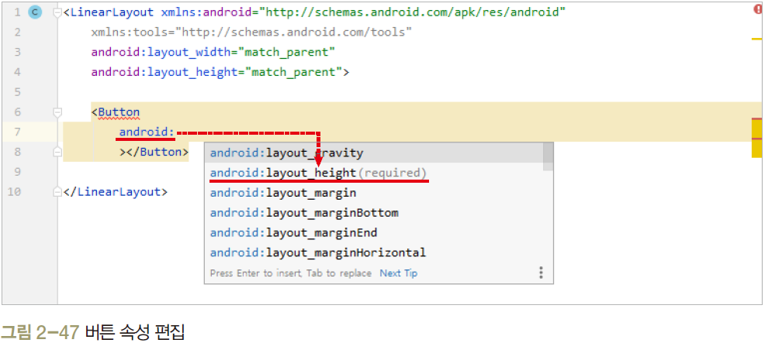
2. 안드로이드 프로젝트의 표준 틀
실습 2-4 기본적인 애플리케이션 작성하기
2 화면 디자인 및 편집
(5) “android:” 입력 – 목록에서 ‘layout_height’ 더블클릭

Slide 53
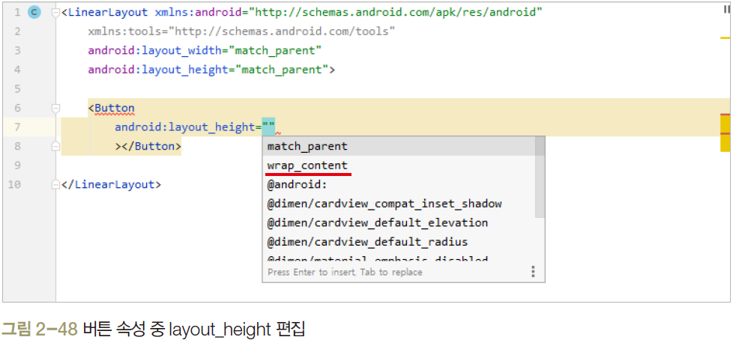
2. 안드로이드 프로젝트의 표준 틀
실습 2-4 기본적인 애플리케이션 작성하기
2 화면 디자인 및 편집
(6) 자동 팝업 창 - ‘wrap_content’ 선택 – [Enter]
자동 팝업 창이 뜨지 않으면, [Ctrl]-[Space Bar]

Slide 54

2. 안드로이드 프로젝트의 표준 틀
실습 2-4 기본적인 애플리케이션 작성하기
2 화면 디자인 및 편집
(7) 나머지 코드 입력하고 저장
최종 코드 : [예제 2-1]

Slide 55

2. 안드로이드 프로젝트의 표준 틀
실습 2-4 기본적인 애플리케이션 작성하기
2 화면 디자인 및 편집
(8) activity_main.xml의 11행에 오류 발생
Project Tree의 [app]-[res]-[values]-[strings.xml] 더블클릭: xml코드 확인

Slide 56

2. 안드로이드 프로젝트의 표준 틀
실습 2-4 기본적인 애플리케이션 작성하기
2 화면 디자인 및 편집
(9) strBtn1문자열 추가하고 저장

Slide 57

2. 안드로이드 프로젝트의 표준 틀
실습 2-4 기본적인 애플리케이션 작성하기
2 화면 디자인 및 편집
(10) activity_main.xml에서 오른쪽 위의 [Design] 탭 클릭 : 추가된 버튼 확인

Slide 58

2. 안드로이드 프로젝트의 표준 틀
실습 2-4 기본적인 애플리케이션 작성하기
2 화면 디자인 및 편집
(10) activity_main.xml에서 오른쪽 위의 [Design] 탭 클릭 : 추가된 버튼 확인

Slide 59

2. 안드로이드 프로젝트의 표준 틀
실습 2-4 기본적인 애플리케이션 작성하기
2 화면 디자인 및 편집
(11) [Run] – [Run ‘app’] 선택 혹은 [Run ‘app’] 아이콘 클릭

Slide 60

2. 안드로이드 프로젝트의 표준 틀
실습 2-4 기본적인 애플리케이션 작성하기
3 Java 코드 작성 및 수정
(1) 버튼을 눌렀을 때 작동이 일어나도록 코드 작성
(2) Project Tree의 [java]-[패키지 이름] - [MainActivity] 더블클릭

Slide 61

2. 안드로이드 프로젝트의 표준 틀
실습 2-4 기본적인 애플리케이션 작성하기
3 Java 코드 작성 및 수정
(3) 기본적인 코드 구성

Slide 62

2. 안드로이드 프로젝트의 표준 틀
실습 2-4 기본적인 애플리케이션 작성하기
3 Java 코드 작성 및 수정
(4) 3행의 import 앞에 작은 ‘+’ 아이콘 클릭 : 행 확장
(5) [ctrl]+[alt]+[o](알파벳 ‘o’) : 불필요하게 임포트된 문장 제거

Slide 63

2. 안드로이드 프로젝트의 표준 틀
실습 2-4 기본적인 애플리케이션 작성하기
3 Java 코드 작성 및 수정
(6) Button 변수 추가
멤버변수 위치인 @Override 바로 위에 다음을 입력

Slide 64

2. 안드로이드 프로젝트의 표준 틀
실습 2-4 기본적인 애플리케이션 작성하기
3 Java 코드 작성 및 수정
(7) [Alt]+[Enter] : Button과 관련된 클래스가 자동으로 import문에 추가

Slide 65

2. 안드로이드 프로젝트의 표준 틀
실습 2-4 기본적인 애플리케이션 작성하기
3 Java 코드 작성 및 수정
(8) activity_main.xml 파일에서 만든 객체에 접근 : findViewById( ) 메소드 사용
setContentView( ) 메소드 바로 아래에 다음 코드 추가
(9) 이벤트 메소드 정의
‘button1.setoncl’까지만 입력 – 팝업 창 맨 뒤의 ‘setOnClickListener( )’ 선택

Slide 66


2. 안드로이드 프로젝트의 표준 틀
실습 2-4 기본적인 애플리케이션 작성하기
3 Java 코드 작성 및 수정
(10) setOnClickListener( ) 괄호 안에 “new View” 입력 - OnClickListener( )선택
(11) onClick( ) 메소드 자동 완성

Slide 67


2. 안드로이드 프로젝트의 표준 틀
실습 2-4 기본적인 애플리케이션 작성하기
3 Java 코드 작성 및 수정
(12) 버튼 클릭 시 작동하길 원하는 이벤트를 onClick( ) 메소드 안에 입력

Slide 68

2. 안드로이드 프로젝트의 표준 틀
실습 2-4 기본적인 애플리케이션 작성하기
4 프로젝트 실행 및 결과 확인
(1) [File]-[Save All] 선택 : 현재까지의 내용 모두 저장
(2) [Run]-[Run ‘app’]을 선택 혹은 [Run ‘app’] 아이콘을 클릭 - 버튼 클릭

Slide 69

2. 안드로이드 프로젝트의 표준 틀

Slide 70

2. 안드로이드 프로젝트의 표준 틀
안드로이드 애플리케이션의 큰 윤곽과 작성법

Slide 71

2. 안드로이드 프로젝트의 표준 틀
안드로이드 애플리케이션의 큰 윤곽과 작성법
코드 응용
activity_main.xml 파일에 체크박스를 추가하고 체크박스를 클릭할 때마다 작동하기

Slide 72

2. 안드로이드 프로젝트의 표준 틀

Slide 73
04
안드로이드 프로젝트의 구성

Slide 74

1 BaseApp 프로젝트의 구성
Project Tree의 구성 살펴보기

Slide 75
2 프로젝트에서 사용되는 폴더 및 파일의 용도
java 폴더
하위에 패키지명의 하위 폴더가 존재
안드로이드 프로젝트를 생성할 때 입력한 패키지 이름과 동일
패키지 이름 아래에 MainActivity.java로 메인 Java 소스가 들어 있음
주로 액티비티에서 할 일을 프로그래밍
java (generated) 폴더
Android Studio 3.2부터 제공되는 폴더
내부적으로 사용

Slide 76
2 프로젝트에서 사용되는 폴더 및 파일의 용도
res 폴더
앱 개발에 사용되는 이미지, 레이아웃, 문자열 등이 들어가는 폴더
drawable 폴더 : 이미지 파일 저장
layout 폴더 : 액티비티(화면)을 구성하는 xml 파일을 넣으면 됨
values 폴더 : 문자열을 저장하는 string.xml, 색상표를 저장하는 colors.xml, 스타일을 저장하는 themes.xml 등이 들어 있음
menu 폴더 : 메뉴 XML 파일이 저장되어 있음
res(generated) 폴더
Android Studio 3.5부터 제공
내부적으로 사용

Slide 77
2 프로젝트에서 사용되는 폴더 및 파일의 용도
manifests 폴더
AndroidManifest.xml 파일이 들어 있음
앱의 여러 가지 정보를 담고 있음
Gradle Scripts 폴더
build.gradle (Module: app) : 빌드 스크립트 핵심 파일
local.properties : 컴파일되는 SDK의 경로가 들어 있음
gradle.properties: JVM 관련 메모리가 설정되어 있음

